Slide 1
Методология разработки критического ПО
Кризская Юлия

Slide 2
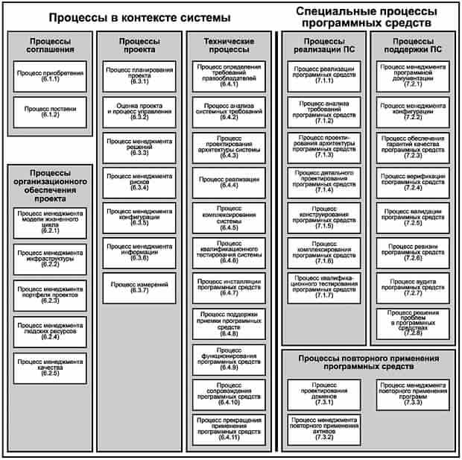
Разработка в ЖЦ ПО

Slide 3
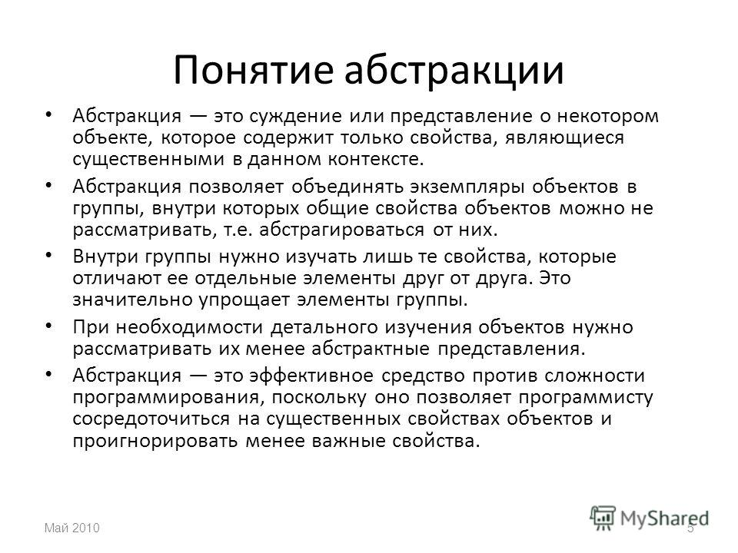
Абстракция и декомпозиция

Slide 4
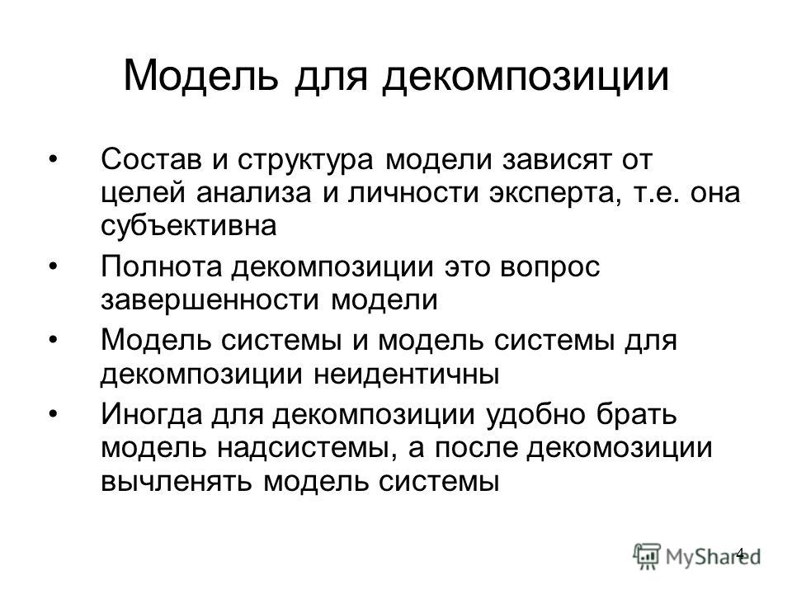

Slide 5
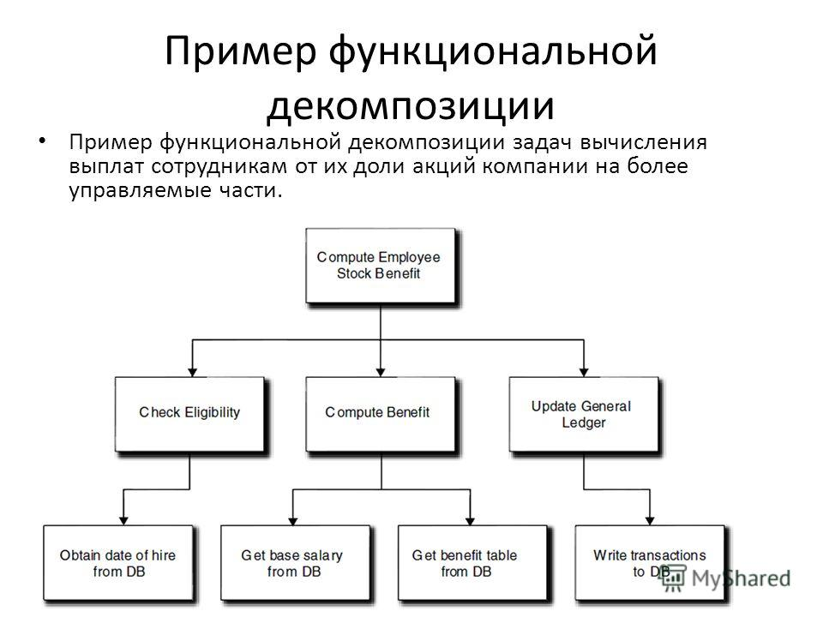
Функциональная и объектная декомпозиции

Slide 6
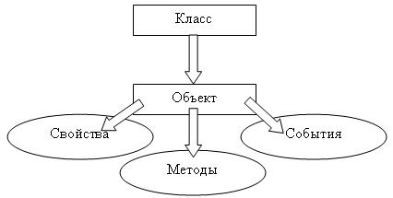

Slide 7
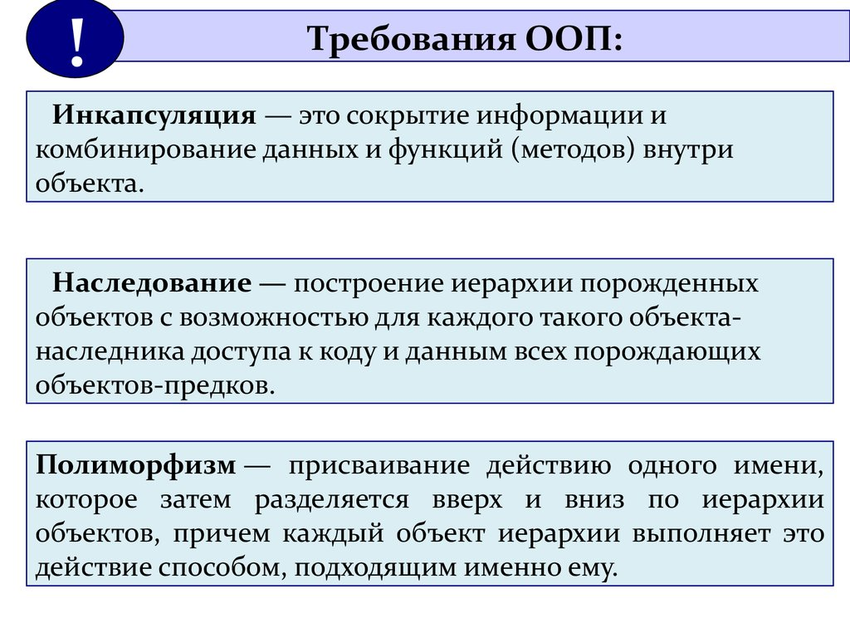

Slide 8
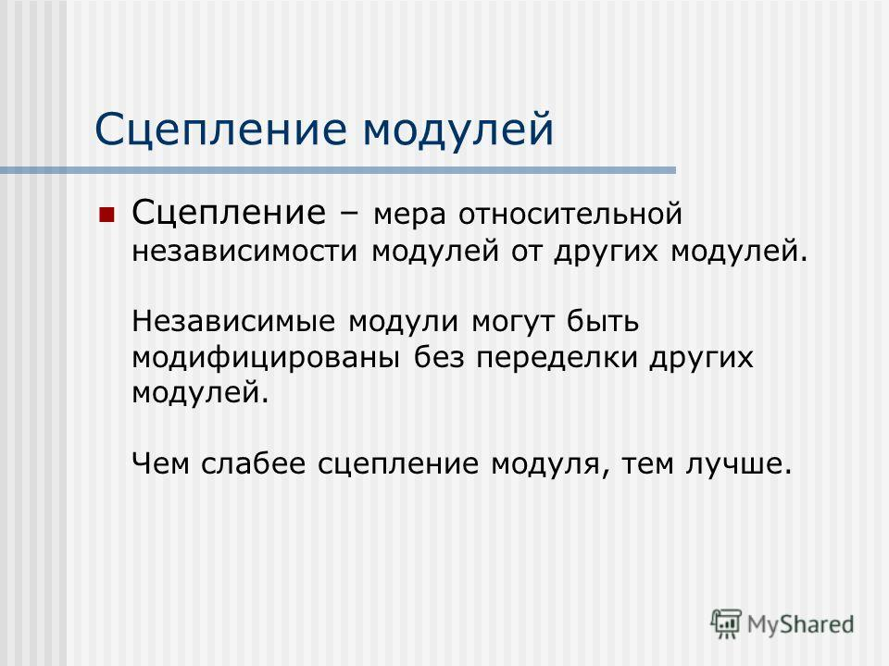
Сцепление-связность

Slide 9
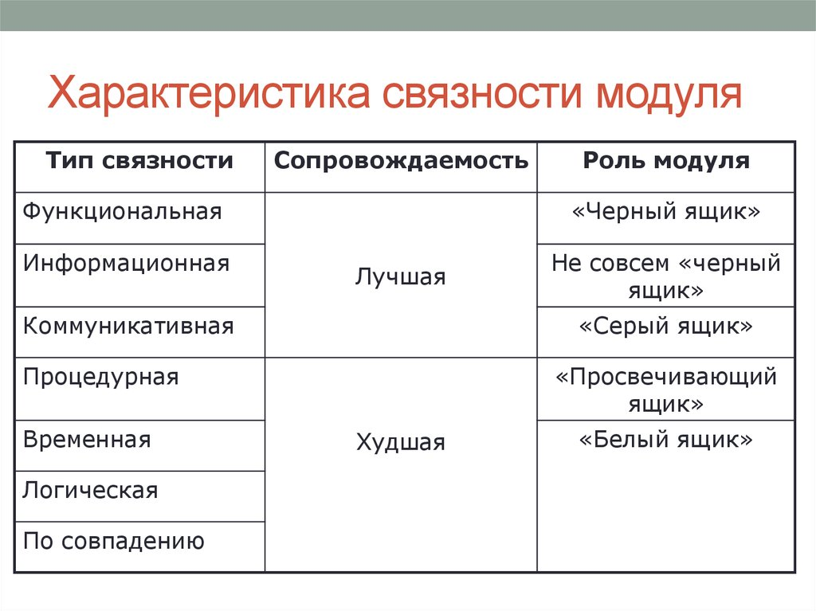

Slide 10
Спасибо за внимание!

